Slide 1
শুভেচ্ছা সবাইকে

Slide 2
শিক্ষক পরিচিতি
পাঠ পরিচিতি
মোঃ আনোয়ার হোসেন
সহকারী শিক্ষক
ছাতক জালালিয়া ফাযিল মাদ্রাসা
ছাতক,সুনামগঞ্জ।
মোবাইল-০১৭২৭ ২৩৭০৬৬
E-mail- info.anowarmp@gmail.com
8ম শ্রেণি
পাঠঃ সমাস
তাং 22-01-2020

Slide 3
নিচের ছবিতে কী দেখা যায় ?

Slide 4
আজকের পাঠ
সমাস

Slide 5
সমাসের সংজ্ঞা
পরস্পর অর্থ সঙ্গতি বিশিষ্ট দুই বা ততোধিক পদের এক পদে পরিণত হওয়াকে সমাস বলে।

Slide 6
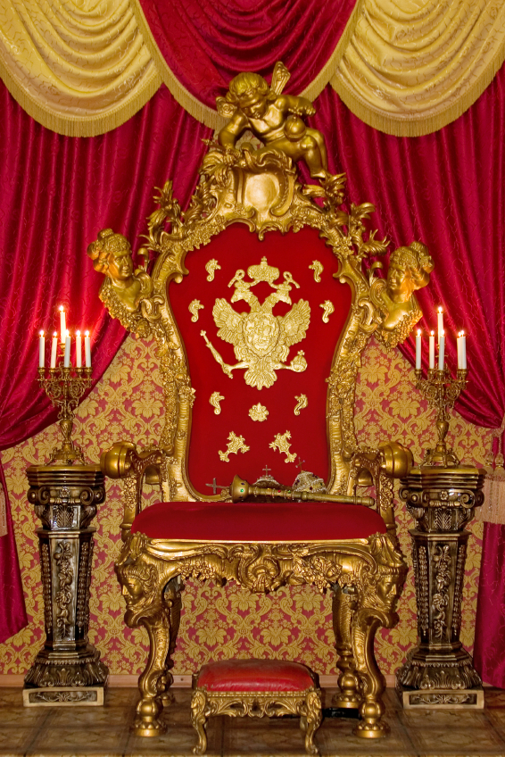
সিংহাসন
সিংহ চিহ্নিত আসন=সিংহাসন
বিদেশ হতে ফেরত=বিদেশ-ফেরত

Slide 7
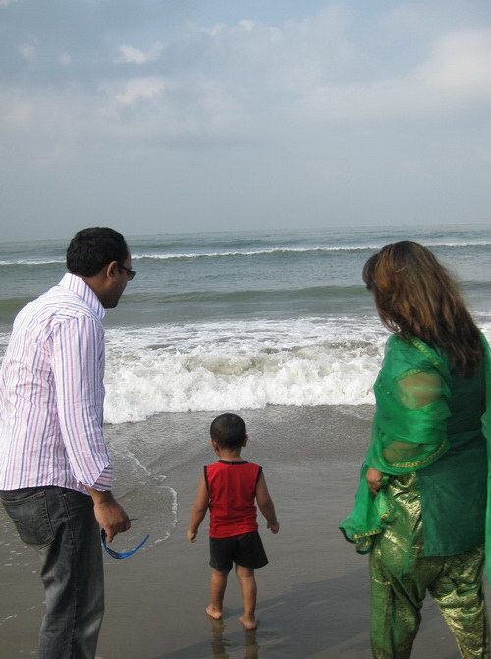
ছবিগুলো দেখে সমাসের প্রকারভেদ সম্পর্কে জানব-
এ বাক্যটিতে আমরা কী কী বৈশিষ্ট্য দেখতে পাচ্ছি ?
পূর্বপদ ও পরপদ উভয়েরই অর্থ প্রাধান্য পায়।
অপেক্ষাকৃত সম্মানিত পদ ও স্ত্রীবাচক পদ আগে বসে
অল্পস্বর বিশিষ্ট পদ আগে বসে
দ্বন্দ্ব সমাস
মা ও বাবা=মা-বাবা

Slide 8
এ বাক্যটিতে আমরা কী কী বৈশিষ্ট্য দেখতে পাচ্ছি ?
পরপদের অর্থই প্রধান রূপে প্রতীয়মান হয়
বিশেষ্য ও বিশেষণ পদ নিয়ে এ সমাস হয়
বিশেষণ পদ সাধারণত পূর্বে বসে
মোম নির্মিত বাতি=মোমবাতি
কর্মধারয় সমাস

Slide 9
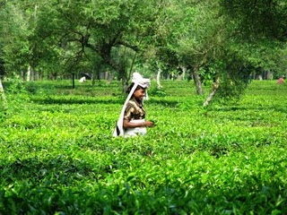
এ বাক্যটিতে আমরা কী কী বৈশিষ্ট্য দেখতে পাচ্ছি ?
পরপদের অর্থ প্রাধান্য পায়
পূর্বপদের বিভক্তি লোপ পায়
তৎপুরুষ সমাস
চা এর বাগান=চা বাগান

Slide 10
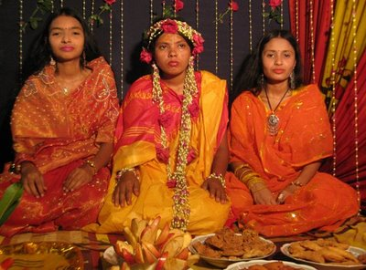
এ বাক্যটিতে আমরা কী কী বৈশিষ্ট্য দেখতে পাচ্ছি ?
পুর্বপদ ও পরপদ কোনটি্র অর্থ না বুঝিয়ে আলাদা অর্থ বুঝায়।
এ সমাসের সাধিত পদটি বিশেষ্য ও বিশেষণ উভয়ই হয়।
ব্যাসবাক্যের পূর্বপদ স্ত্রীবাচক হলে সমস্ত পদটি পুরুষবাচক হয়।
বহুব্রীহি সমাস
গায়ে হলুদ দেয়া হয় যে অনুষ্ঠানে=গায়ে-হলুদ

Slide 11
এ বাক্যটিতে কী কী বৈশিষ্ট্য দেখতে পাচ্ছি ?
সংখ্যাবাচক শব্দের সাথে বিশেষ্য পদ ব্যবহৃত হয়
সমাহার বা মিলন অর্থে বসে
সমাস নিষ্পন্ন পদটি বিশেষ্য হয়
ত্রি (তিন) ভুজের সমাহার=ত্রিভুজ
দ্বিগু সমাস

Slide 12
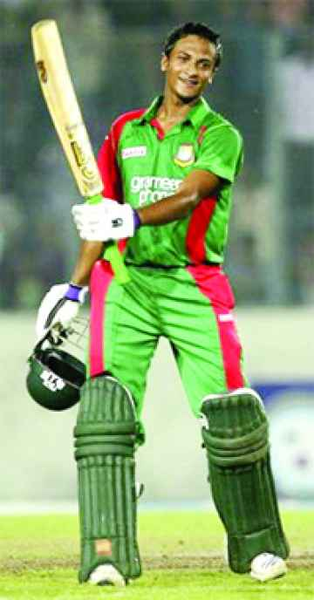
এ বাক্যটিতে কী কী বৈশিষ্ট্য দেখতে পাচ্ছি ?
পা থেকে মাথা পর্যন্ত=আপাদমস্তক
পূর্বপদের অর্থ প্রাধান্য পায়
পূর্বপদে অব্যয় হয়
অব্যয়ের অর্থ দিয়ে ব্যাসবাক্য গঠিত হয়
অব্যয়ীভাব সমাস

Slide 13
সমাস
সমাস
দ্বিগু
তৎপুরুষ
অব্যয়ীভাব
বহুব্রীহি
কর্মধারয়
দ্বন্দ্ব

Slide 14
মূল্যায়ন
সমাস কাকে বলে ?
চাঁদের মত মুখ=চাঁদমুখ-এ বাক্যটিতে পূর্বপদ ও পরপদ কোনটি ?
সমাস নিষ্পন্ন পদটিকে কী বলে ?
কোন সমাসে উভয় পদের অর্থ প্রাধান্য পায় ?
মাতাকে ভক্তি= ?( সমস্তপদ কী ?)
রাজপুত্র-এর ব্যাসবাক্য ও সমাসের নাম লিখ ।

Slide 15
বাড়ির কাজঃ
পূর্বপদ ও পরপদের ধারণা সমাসের জন্য কেন গুরুত্বপূর্ণ লিখ ।
ব্যাসবাক্যসহ সমাসের নামলিখঃ
দম্পতি, সোনারবাটি, আজীবন, শতাব্দী, মহানবী, প্রাণপাখি, হাসাহাসি।

Slide 16
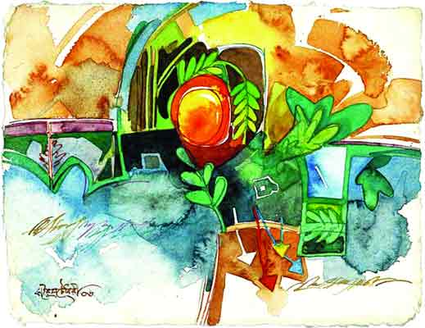
ধন্যবাদ সকল শিক্ষার্থীদের

